Slide 1
遠山ゼミ オリエンテーションスライド 第3期(2025年-26年度)
最終更新：2024年7月28日
遠山 祐太

Slide 2
自己紹介
遠山祐太 （とおやま ゆうた）
ホームページ(日本語) https://yutatoyama.github.io/japanese
経歴：
仙台市生まれ、仙台一高卒
京大経済→東大院修士（公共政策→経済学）→ノースウェスタン大学Ph.D. in Economics
帰国後、2018年9月より早稲田大学政治経済学部准教授
その他のお仕事：UTEconアドバイザー
学部担当科目：
産業組織論/Industrial Organization（学部2年以上向け）
応用計量経済学：経済学における因果推論 (学部３年以上向け)
研究：産業組織論・応用計量経済学・環境経済学
企業合併の経済評価：現代・起亜自動車の事例
電力産業における排出権取引制度の経済評価
その他：投票行動モデルの推定、ビッグデータを用いた特別定額給付金の分析

Slide 3
はじめに
ゼミの応募に際しては、以下の文章についても必ず目を通すようお願いします。特に、参加に際しての科目履修要件、そして選考課題について詳しく書いてあります。
リンク： https://yutatoyama.github.io/teaching/zemi_for_AY2025
ゼミに関する質問は以下のメールアドレスまでお気軽にどうぞ。
E-mail: yuta-toyama@waseda.jp

Slide 4
オリエンテーションスライドの目次
ゼミの概要・特徴・目標
ゼミの進め方
研究の進め方について
(応用)研究とは？
研究の進め方
実証研究に活用できそうなデータの紹介
応募にあたって参考になりそうな文献紹介

Slide 5
ゼミの概要・特徴・目標

Slide 6
ゼミの概要：産業組織論・経済政策・消費者行動の実証研究
以下のような問を考えてみましょう。
「公正取引委員会は航空会社の合併を許可するべきか？」 (例：AIRDOとソラシドエア)
「家電メーカーの新製品にどのような価格をつけるべきか？」 (例：バッファローのNasne)
「脱炭素を⽬指すために、企業に対してどのような規制を導⼊するべきか？」 (例：GXリーグ)
「コロナ対策として⾏われた各種政策にどの程度の効果があったのか？」 (例：特別定額給付⾦)
これらの問いは重要である一方、理論のみで回答することは難しいでしょう。
本ゼミでは、政策・ビジネスにおいて重要となる学術的問いについて、ミクロデータを用いた実証研究を行います。

Slide 7
ゼミの特徴
学⽣の皆さんの⾃発的な研究活動を中心とします。
そのためのサポート・ガイダンスを遠山は行います。
具体的な成果物(論文・プレゼンテーション)を産み出していきましょう。
経済学の知⾒とミクロデータの融合に基づいた実証研究を⽬指します。
現実・データと立ち向かう際に、経済学の知見は強力な「レンズ」となります。
「因果推論」と「構造推定」、両アプローチをバランス良く使いこなしていきます。

Slide 8
ゼミの目指すところ：短期的・長期的目標
短期的：経済学・データ分析を活かし、政策・ビジネスにおいて重要な含意を持つ学術研究を行えるようになる。
アカデミックリサーチにおいて、応用研究・実証研究の重要さは増す一方！！
民間・公共部門でも数多くの活躍の場！！
長期的：時代に応じた新しい知識を学び吸収していける人材になる。
今はデータサイエンスと経済学がブーム（？）。でも10年後は・・・？
「今すぐ役立つもの」と「今はそうでもないけども、いつか役立つもの」をバランス良く学ぶ。

Slide 9
ゼミの進め方

Slide 10
ゼミの形態：皆さんの自発的な研究を中心とします。
学生の研究の進捗報告を中心に進めます。
報告をし、それに対し私及び他の学生がフィードバックし、さらに研究を進める。
報告は「短めであるが、頻度多めに」
報告→フィードバック→進める→報告→フィードバック、のループをガンガン回します。
他の学生からの積極的なコメント・質問を期待します。
やむを得ない事情による欠席は、事前に教員及びゼミメンバー全員に必ず連絡してください。
「学期に一回の発表を乗り切れば、あとは教室に黙って座っていれば良い」というマインドセットの方にはオススメしません。
同様の理由で、メインのゼミでの輪読はあまり行わない予定です。

Slide 11
ゼミのスケジュール：プレゼミから演習２
プレゼミ期間：研究の準備
論文の輪読、プレゼンテーションについて学ぶ。
計量経済学の授業を履修する。ゼミ生同士で計量経済学の進捗を確かめる機会としてGood。
演習１−２（３年生）：研究をはじめる
模擬(疑似)データや、私が用意したデータを利用した実証分析
秋学期にはデータサイエンスコンペティションへ参加？
演習１−２（３年生）においてはグループ研究が中心
引き続き、計量経済学関係の授業履修を進める：「計量経済学１・２」「上級計量経済学（時系列分析）」「応用計量経済学」などなど

Slide 12
ゼミのスケジュール：演習３と４
演習３と４：卒論に向けて研究を進める。
前年からのプロジェクトを継続しても良し（ただし十分にものになりそうならば）
新しいプロジェクトを検討しても良し。
最終的に卒業論文提出
卒業論文を必須とします。そのために演習１から積み重ねて学習・研究を進めます。

Slide 13
サブゼミ：オススメします！
メインのゼミでは輪読はあまり行いません。
しかしながら、参加学生の皆さんの興味に応じて、サブゼミ等で輪読会をすることについて強く推奨します。
私の方からは、以下のようなサポートをさせてもらいます。
書籍・教科書の紹介
輪読の中で出てきた不明な点などについての相談
もし私も興味ある内容ならば参加したいです。（例：機械学習、数値計算、などなど）
ミクロ経済学、計量経済学、プログラミング、などなどの基礎体力づくりにサブゼミはとても良いかと思います。

Slide 14
これまでのゼミ(1期・2期)

Slide 15
１期生(24年度4年生)のこれまで
プレゼミ期(22年秋学期)：
論文の輪読＆プレゼンテーション：節電のフィールド実験、UBERのSurge pricing、子供向け医療無償化の効果
計量経済学系科目の履修：「計量経済学」と「計量分析（政治）」
23年春学期：
「計量分析（政治）」での個別プロジェクトの発表
「Mock RA guide」によるデータ分析プロジェクトのグループワーク
個別プロジェクトを進める＆研究報告（一人30分を2セット）
23年秋学期：
データサイエンス・コンペティションに参加。 テーマ：日経新聞のテキストデータの活用
24年春学期：
卒業論文に向けた個人研究

Slide 16
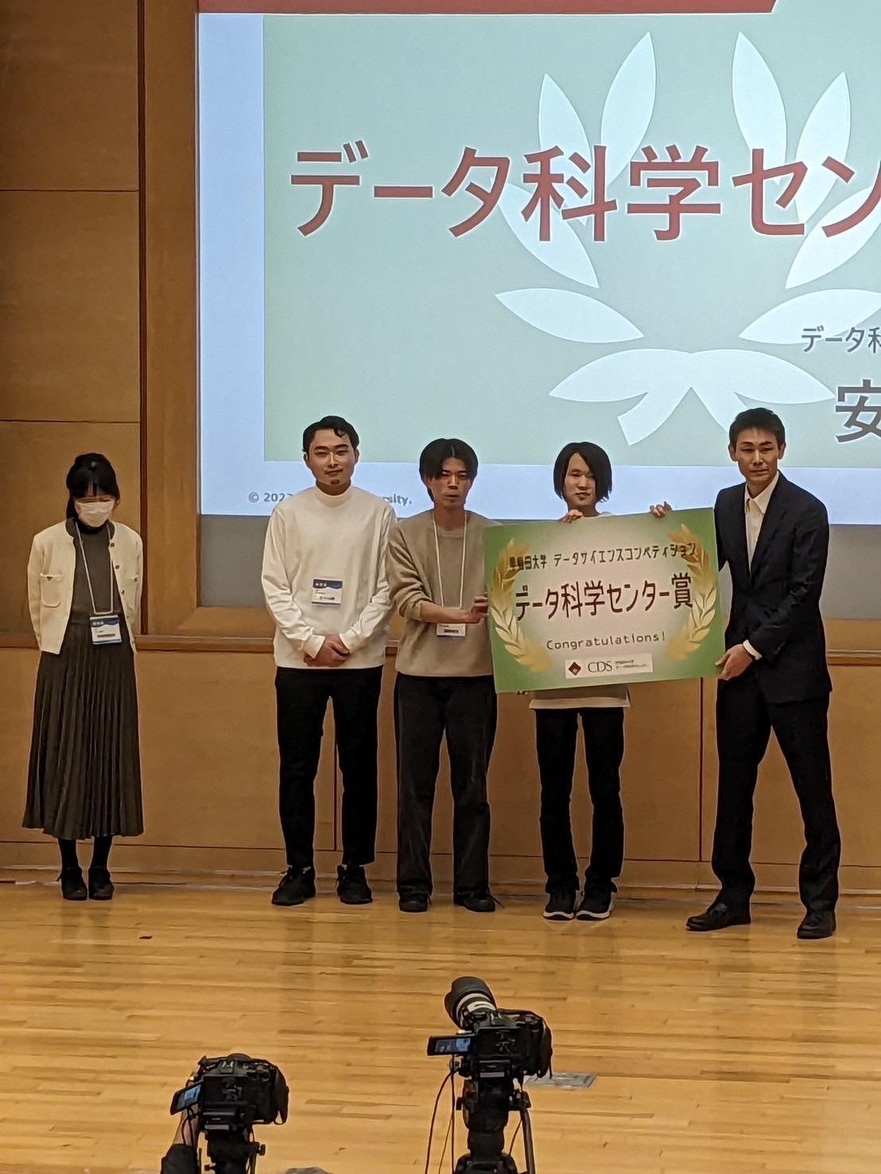
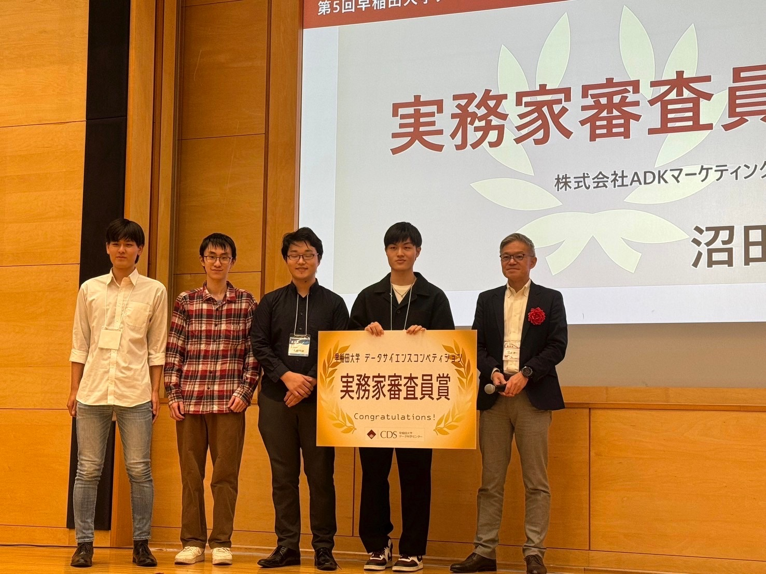
１期生(24年度4年生)の活躍 その１
第５回早稲田大学データサイエンスコンペティション
「チームきのこ」がデータ科学センター賞を受賞。テーマ：自動車関連企業のリコールと株価の関係
「チームたけのこ」が実務家審査員賞。テーマ：地球温暖化関連記事から見る環境問題に対する社会の取り組み方の変化

Slide 17
DSコンペより：チームきのことたけのこプレゼン(3:05まで)
リンク： https://youtu.be/bLuyb75AiyM?si=sp-uU6jLe0_d4AN4&t=67

Slide 18
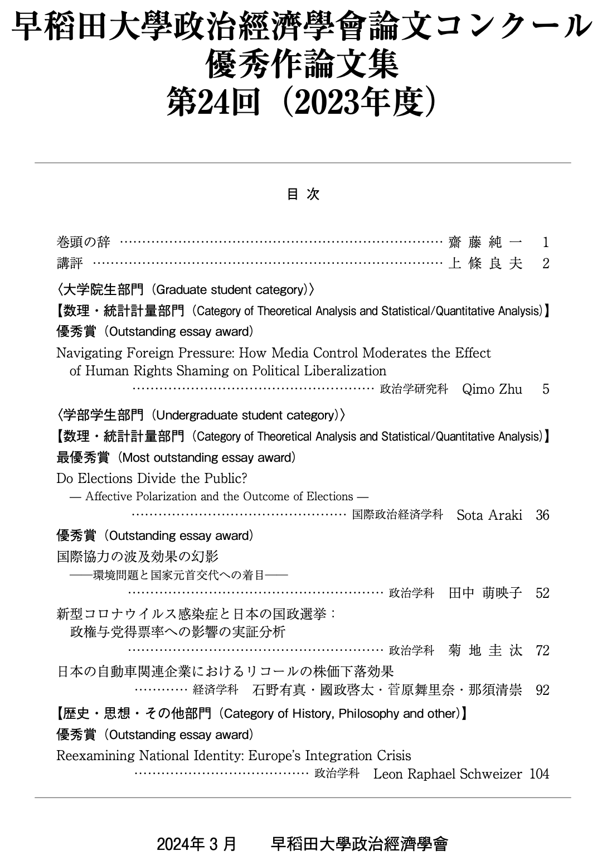
１期生(24年度4年生)の活躍 その２
2023年度早稻田大學政治經濟學會論文コンクール
優秀賞（数理・統計計量部門）を受賞https://www.waseda.jp/fpse/pse/assets/uploads/2024/04/24th-Essay-Competition-Collection.pdf

Slide 19
２期生(24年度3年生)のこれまで
プレゼミ期(23年秋学期)：
論文の輪読＆プレゼンテーション：節電のフィールド実験、SNSとメンタルヘルスの関係、タクシーにおけるAI導入の効果
計量経済学系科目の履修：「計量分析（政治）」
24年春学期：
「計量分析（政治）」での個別プロジェクトの発表
「Mock RA guide」によるデータ分析プロジェクトのグループワーク
人流データを用いたグループ研究： 「早稲田大学における天気と出席の関係」「Jリーグにおけるダイナミックプライシング導入の効果」
24年秋学期：
データサイエンス・コンペティションに参加予定？

Slide 20
研究の進め方

Slide 21
そもそも(応用)研究とは？
実証研究・応用研究における最低限の構成要素
リサーチクエスチョン：何が疑問・問いか？
モチベーション：なぜそのクエスチョンに解答することが重要か？(So what?)
手法：その問に説得的に回答するための方法 (リサーチ・デザイン)
結果：クエスチョンへの回答
学術研究になると上に加えて、
文献(literature)への貢献：先行研究と比較して何が新しい発見なのか？それがなぜ重要か？

Slide 22
私の研究の例：現代・起亜自動車の合併
クエスチョン：現代・起亜自動車の合併によって、海外輸出、価格、そして社会厚生はどのように変化したか？
モチベーション：トップ１・２企業同士の合併だったにも関わらず、「海外進出の伸びが期待できる」という理由で承認。それは妥当だったのか？
手法：消費者の自動車需要モデル＋生産者の国内価格競争＆輸出競争のモデルを構築、ミクロデータを用いた構造推定、シミュレーション分析により合併を評価
結果：輸出は増加し生産者余剰（利潤）は増えた。しかし、消費者余剰の毀損がとても大きく、全体としての厚生は低下した。
文献： “The Effects of Domestic Mergers on Exports: A Case Study of the 1998 Korean Automobile Industry,“ July 2017 (with Hiroshi Ohashi) Journal of International Economics, Volume 107, pp. 147–164
日本語解説として「進化するビジネスの実証分析」のChapter 13「グローバル経済における企業合併」を参照。(ゼミオリエンテーションの共有フォルダ参照)

Slide 23
一例として・・・研究の５ステップ
Step 1:
基礎体力をつける
Step 2:
学術論文を読む
Step 4:
自分の研究を行う
消費
サイド
生産
サイド
Step 3:
学術論文をプレゼンテーションする
Step 5:
自分の論文を執筆・プレゼンテーションする

Slide 24
ステップ１から３：「消費者」として
Step 1: 基礎体力をつける
経済理論：ミクロ、ゲーム理論、産業組織論、応用ミクロ
統計・計量経済学、プログラミング
授業の履修(政経はとても充実していると思います！)とサブゼミで。
Step 2: 学術論文を読む
論文の(1)問い、(2)モチベーション、(3)手法、(4)結果、(5)その含意を理解する。
論文の良いところ・悪いところを吟味する(目を養う)
Step 3: 学術論文をプレゼンテーションする
論文を深く理解し、人に伝えられるようになる。
プレゼンテーションに慣れる。議論としての質疑応答ができるようになる。

Slide 25
ステップ４から５：「生産者」として
Step 4: 自身の研究を行う。
リサーチクエスチョンとモチベーションを立てる。
どのように分析するかを考える。データの収集と手法の考案
実際に分析を行う。
これらのプロセスは一方方向ではなく、行ったり来たりするのが常。詳しくはゼミの中で！
Step 5: 自分の論文を執筆し、プレゼンテーションする。
アウトプットがないと話が始まらない！！
「０」から「１」を作るのは大変！できたらえらい！
ポイント：Step 4はStep 2(論文理解)と、Step 5はStep 3(プレゼンテーション)とパラレル。「生産」を意識しながら、「消費」を行うのが重要。

Slide 26
実証研究に使えそうなデータの例
紹介するデータはあくまで一例です。
皆さん自身で面白いデータを見つけ出してくることを期待します。
データの例：
みずほ銀行の口座・クレジットカードデータ
NTT Docomoのモバイル空間統計
情報学研究データリポジトリ
Data for EBPM (阪大国際公共政策)

Slide 27
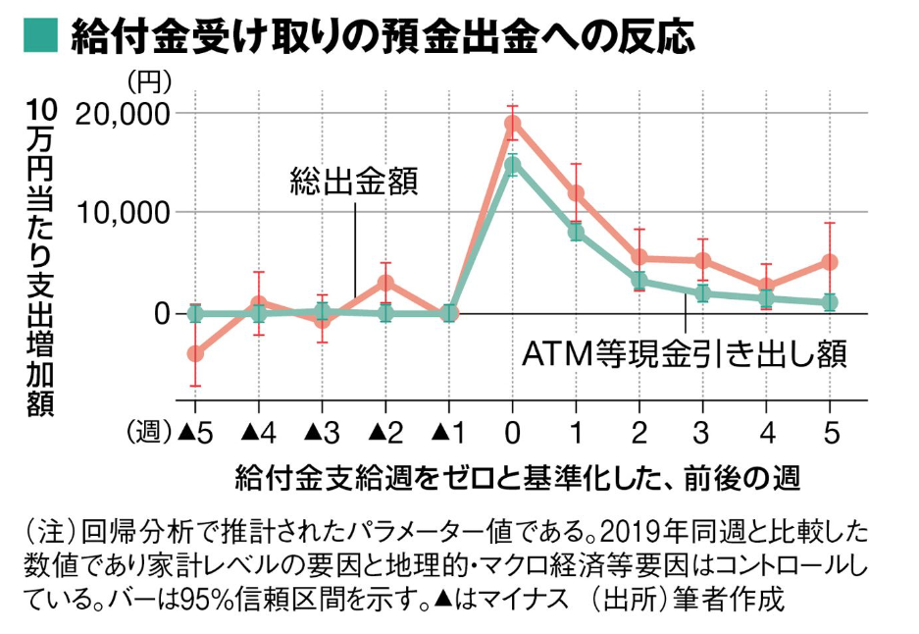
みずほ銀行の口座情報・クレジットカードデータ
みずほ銀行と早稲田大学の学術協定により、学術研究目的で利用可能となったデータ。
銀行口座の取引、クレジットカードの取引、ATMの取引などなど。
研究例：2020年特別定額給付金の消費換気効果の推定
私、久保田先生（現東北大）、大西先生（教育）の共同研究
週刊東洋経済「一律10万円の給付金で
家計消費は増えたのか」
https://toyokeizai.net/articles/-/573620

Slide 28
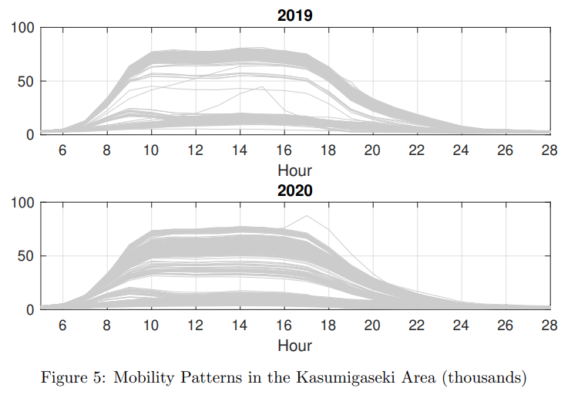
NTT Docomoのモバイル空間統計
いわゆる「人流データ」。リンク：https://mobaku.jp/
携帯電話の位置情報にもとづき、500m四方のエリアに各時間に何人滞在するかを推定
片山先生・濱野先生たちが「国会の質問主意書提出により、霞が関の残業がどの程度増えるか？」という研究をしています。
リンク：https://www.waseda.jp/fpse/winpec/assets/uploads/2022/03/E2125_version.pdf

Slide 29
情報学研究データリポジトリ
国立情報学研究所が運営する、民間企業から提供されたデータセットの共同利用事業
リンク：https://www.nii.ac.jp/dsc/idr/
一例
インテージのPOSデータ（スーパーマーケットなどの小売販売データ） https://www.nii.ac.jp/dsc/idr/intage/
アットホームの不動産データ https://www.nii.ac.jp/dsc/idr/athome/
その他たくさん！！

Slide 30
Data for EBPM
社会科学研究のためのデータソースを集めたリンク。
リンク： https://www.osipp.osaka-u.ac.jp/ja/cepo/data-for-ebpm/

Slide 31
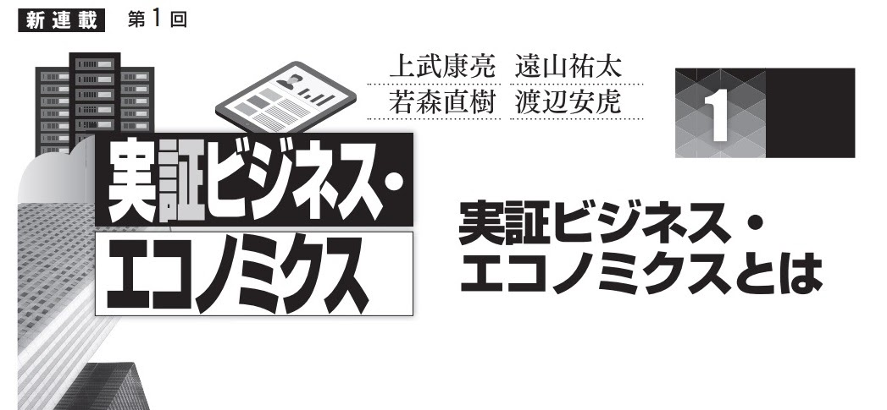
ゼミに関して参考になりそうな資料・文献、その１
日本評論社 『進化するビジネスの実証分析』
https://www.amazon.co.jp/dp/B086PTBFGB
上武・遠山・若森・渡辺「実証ビジネスエコノミクス」
https://sites.google.com/view/keisemi-ebiz/
前者は「産業組織論(IO)」の実証分析を中心に、その最新動向を解説します。
後者は、IOの実証分析ツールをビジネス事例を通じて学んでいく連載です。
第一回の試し読みがこちらhttps://note.com/keisemi/n/n44a4bb2e8b9e
Rによる再現コードもあります。

Slide 32
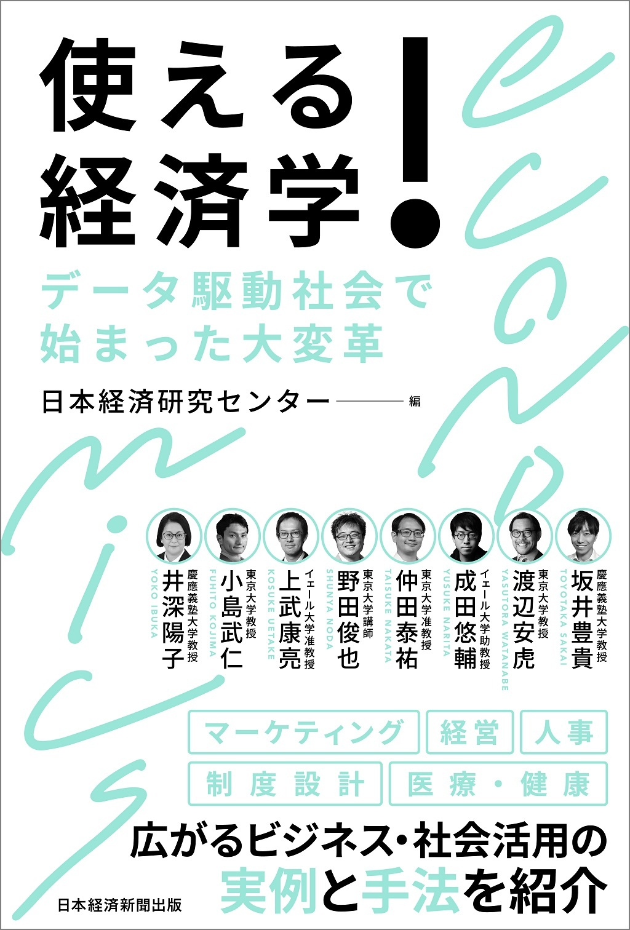
ゼミに関して参考になりそうな資料・文献、その２
日本経済研究センター「使える! 経済学 データ駆動社会で始まった大変革」
https://www.amazon.co.jp/gp/product/4296113739/
政策・ビジネス実務における学術研究の活用について紹介されています。
本ゼミでは特に渡辺先生・上武先生の章が関連してきます。

Slide 33
ゼミに関して参考になりそうな資料・文献、その３
伊神満「「イノベーターのジレンマ」の経済学的解明」
https://www.amazon.co.jp/dp/4822255735/
ハードディスク産業におけるイノベーション・競争について、産業組織論の構造推定アプローチで分析した筆者の研究について解説しています。
産業組織論の実証分析の流れ・雰囲気が掴めます。

Slide 34
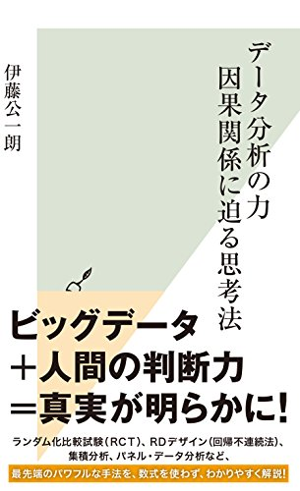
ゼミに関して参考になりそうな資料・文献、その４
伊藤公一朗 「データ分析の力 因果関係に迫る思考法」
https://www.amazon.co.jp/dp/4334039863
「因果推論手法」を用いた、環境・電力・医療・政策など各種応用ミクロ経済学分野の実証分析について紹介しています。
産業組織論のみならず、ミクロデータを用いた実証研究全体に役立ちます。

